Slide 1
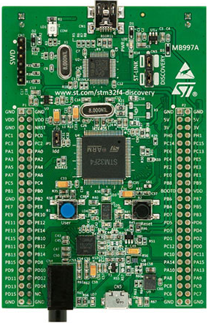
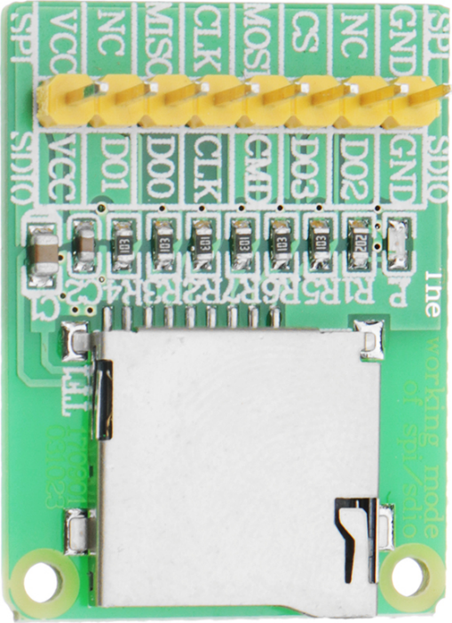
GND
VCC
PD2 <-> SDIO_CMD
PC12 <-> SDIO_CLK
PC8 <-> SDIO_D0

